Slide 1

Машинное Обучение
Лекция 1.07
В которой мы обсудим
Методы разложения матриц в задаче уменьшения размерности
Долганов Антон Юрьевич

Slide 2

В предыдущей серии
.
Логистическая регрессия
Классификационный «аналог» линейной регрессии
Линейная модель -> + Сигмоида
Градиентный спуск, регуляризация наследуются от линейной регрессии

Slide 3
.
Уменьшение Размерности
Метод Главных Компонент
Principal Components Analysis - PCA
Сингулярное разложение
Singular Value Decomposition - SVD

Slide 4
.
Уменьшение Размерности
Метод Главных Компонент
Principal Components Analysis - PCA
Сингулярное разложение
Singular Value Decomposition - SVD

Slide 5
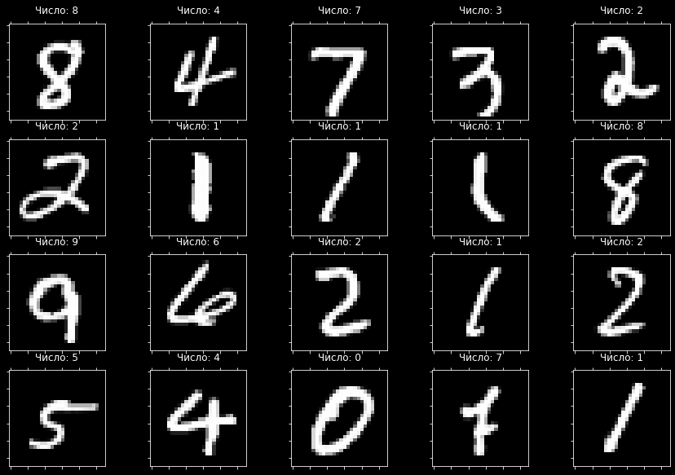
.
28
28
28*28=784 признаков

Slide 6
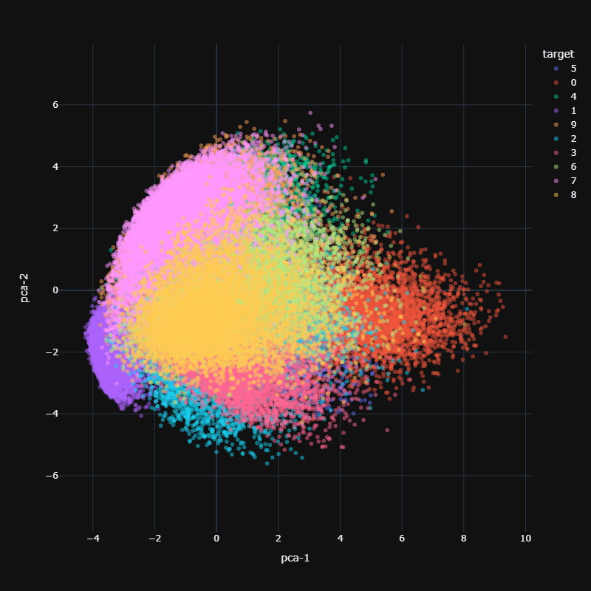
.

Slide 7

.
y=f(X)
$y$ - набор параметров с меньшим размером, чем $X$,
но несущий ту же информацию (или не намного меньше)

Slide 8
.
Уменьшение Размерности
Метод Главных Компонент
Предпосылки
Сингулярное разложение
Singular Value Decomposition - SVD

Slide 9
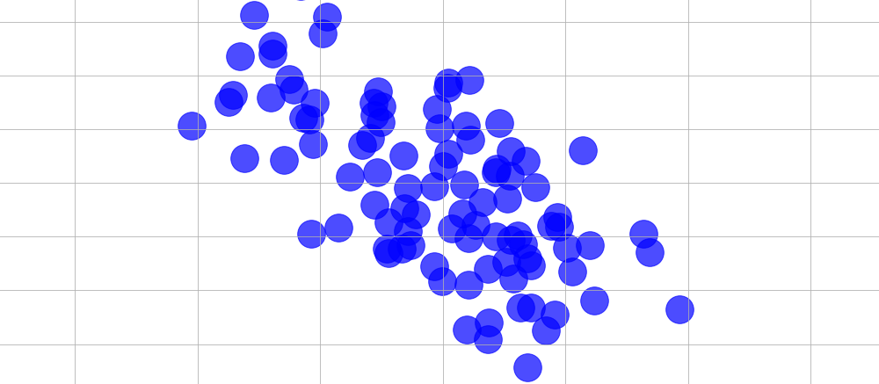
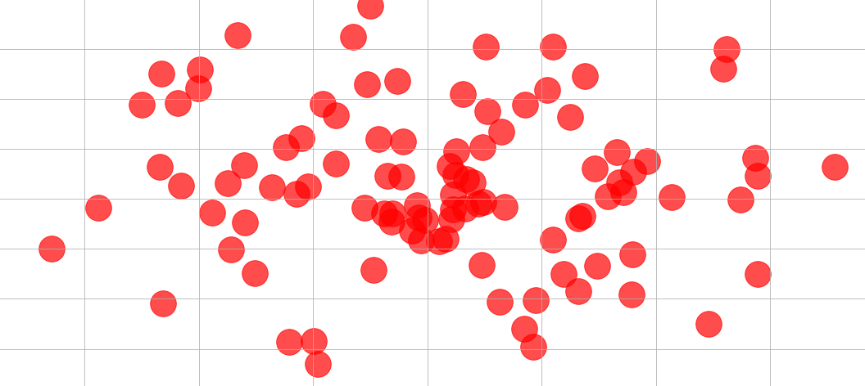
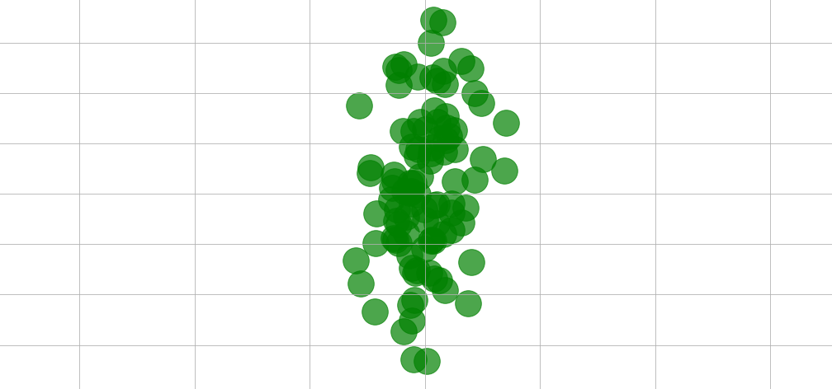
.

Slide 10
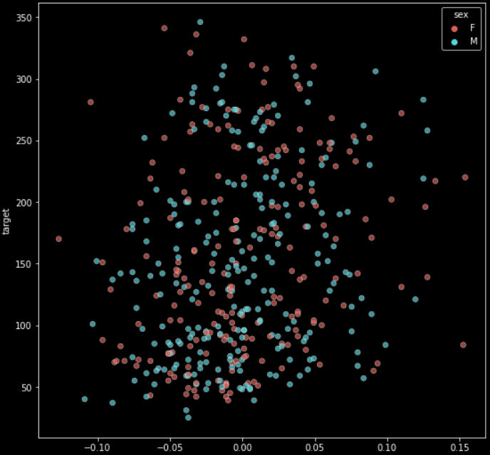
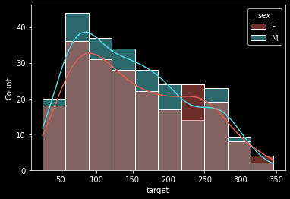
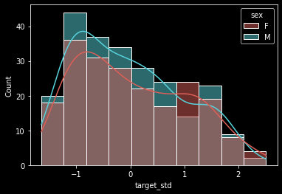


.
$$X{ \text{ϵ} \text{ℝ}}^{n×p}$$
$${\text{X}}^{′}\text{=}\frac{(x_{ij}−μ_{j}\text{)}}{σ_{j}}$$
$μ_{j}$ среднее значение j-го признака
$σ_{j}$ стандартное отклонение j-го признака

Slide 11










.
Матрица ковариации - это матрица, составленная из попарных ковариаций элементов одного или двух случайных векторов
Ковариация - это мера совместной изменчивости двух случайных величин
$cov(x,y)=E[\left(x−E\left[x\right]\right)\left(y−E\left[y\right]\right)]$
$E$ - оператор среднего
$$y$$
$$y$$
$$y$$
$$x$$
$$x$$
$$x$$
$$cov\left(x,y\right)>0$$
$$cov\left(x,y\right)≈0$$
$$cov\left(x,y\right)<0$$

Slide 12
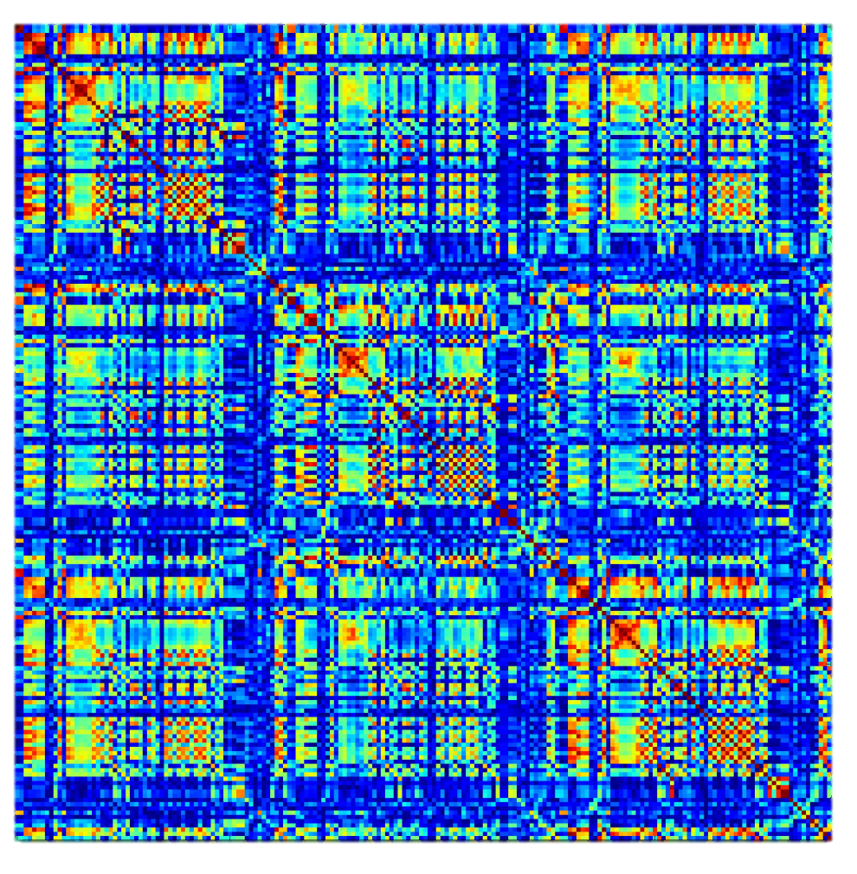

.
$$\text{Corr}\text{(}\text{x}\text{,}\text{y}\text{)=}\frac{\text{cov}\text{(}\text{x}\text{,}\text{y}\text{)}}{\sqrt{cov\left(x,x\right)∗cov(y,y)}}$$

Slide 13



.
$$Σ=\left[\begin{matrix}cov\left(x_{1},x_{1}\right) & cov(x_{2},x_{1}) & ⋯ & cov(x_{m−1},x_{1}) & cov(x_{m},x_{1}) \\ cov(x_{1},x_{2}) & cov(x_{2},x_{2}) & & & cov(x_{m},x_{2}) \\ ⋮ & & ⋱ & & ⋮ \\ cov(x_{1},x_{m−1}) & & & cov(x_{m−1},x_{m−1}) & cov(x_{m},x_{m−1}) \\ cov(x_{1},x_{m}) & cov(x_{2},x_{m}) & ⋯ & cov(x_{m−1},x_{m}) & cov(x_{m},x_{m})\end{matrix} \right]$$
$$Σ=\left[\begin{matrix}σ_{1}^{2} & σ_{2,1} & ⋯ & σ_{m−1,1} & σ_{m,1} \\ σ_{1,2} & σ_{2}^{2} & & & σ_{m,2} \\ ⋮ & & ⋱ & & ⋮ \\ σ_{1,m−1} & & & σ_{m−1}^{2} & σ_{1,m} \\ σ_{1,m} & σ_{2,m} & ⋯ & σ_{m−1,m} & σ_{m}^{2}\end{matrix} \right]$$
$σ_{j,k}=\frac{1}{n}\sum_{i=1}^{n}{(x_{i,j}^{}−μ_{j})(x_{i,k}^{}−μ_{k})}$

Slide 14







Для стандартизованных данных
.
$${\text{X}}^{′}\text{=}\frac{(x_{ij}−μ_{j}\text{)}}{σ_{j}}$$
$$X{ \text{ϵ} \text{ℝ}}^{n×p}$$
$$Σ=\frac{1}{n}{{\text{X}}^{′T}\text{X}}^{′}$$
$$σ_{ij}=\frac{1}{n}\sum_{k=1}^{n}{{{(x′}_{ik})Tx′}_{kj}}$$
$$=\frac{1}{n}\sum_{k=1}^{n}{{x′}_{ki}{x′}_{kj}}$$
$$=E[{x^{′}}_{i}{x^{′}}_{j}]$$
$cov(x,y)=E[\left(x−E\left[x\right]\right)\left(y−E\left[y\right]\right)]$
$$E\left[{x^{′}}_{j}\right]=0$$

Slide 15



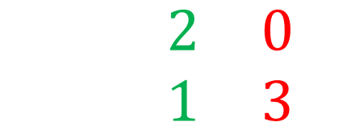
.
$$A=\left[\begin{matrix}2 & 0 \\ 1 & 3\end{matrix}\right]$$
$$A\vec{ν}= λ\vec{ν}$$
$\vec{ν}$ Собственные векторы (Eigenvectors)
$λ$ Собственные значения (Eigenvalues)
https://www.youtube.com/watch?v=PFDu9oVAE-g&ab_channel=3Blue1Brown

Slide 16




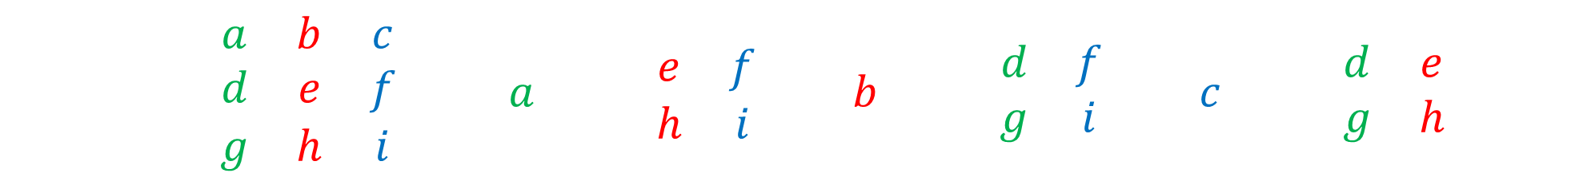
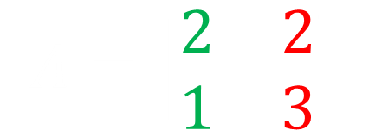

.
$$A=\left[\begin{matrix}2 & 2 \\ 1 & 3\end{matrix}\right]$$
$$\det\left(\left[\begin{matrix}2 & 2 \\ 1 & 3\end{matrix}\right]\right)=2∗3−1∗2=4$$
$$\det\left(\left[\begin{matrix}a & b \\ c & d\end{matrix}\right]\right)=a∗d−b∗c$$
$$S_{1}$$
$$S_{2}$$
$$=4∗S_{1}$$
$$\det\left(\left[\begin{matrix}a & b & c \\ d & e & f \\ g & h & i\end{matrix}\right]\right)=a\det\left(\left[\begin{matrix}e & f \\ h & i\end{matrix}\right]\right)−b\det\left(\left[\begin{matrix}d & f \\ g & i\end{matrix}\right]\right)+c\det\left(\left[\begin{matrix}d & e \\ g & h\end{matrix}\right]\right)$$
https://www.youtube.com/watch?v=Ip3X9LOh2dk&ab_channel=3Blue1Brown

Slide 17
.
Уменьшение Размерности
Метод Главных Компонент
Principal Components Analysis - PCA
Сингулярное разложение
Singular Value Decomposition - SVD

Slide 18














.
$${\text{X}}^{′}\text{=}\frac{(x_{ij}−μ_{j}\text{)}}{σ_{j}}$$
$$X{ \text{ϵ} \text{ℝ}}^{n×p}$$
$$I=\left[\begin{matrix}1 & 0 & ⋯ & 0 & 0 \\ 0 & 1 & & & 0 \\ ⋮ & & ⋱ & & ⋮ \\ 0 & & & 1 & 0 \\ 0 & 0 & ⋯ & 0 & 1\end{matrix} \right]$$
$$Σ=\frac{1}{n}{{\text{X}}^{′T}\text{X}}^{′}$$
$$Σ\vec{ν}= λ\vec{ν}$$
$\left(Σ − λI\right)\vec{ν}=0$
$I$ – единичная матрица
$\det{(Σ − λI)}=0$
$λ_{1} \vec{ν_{1}}$
$λ_{2}\vec{ν_{2}}$
$\vec{ν_{1}}$
$\vec{ν_{2}}$
$\det{(Σ − λI)}\text{=}\text{(}λ\text{−}λ_{1}\text{)(}λ\text{−}λ_{2}\text{)...(}λ\text{−}λ_{m}\text{)=0}$
$$(Σ −λ_{j}I)\vec{ν_{j}}=0$$

Slide 19
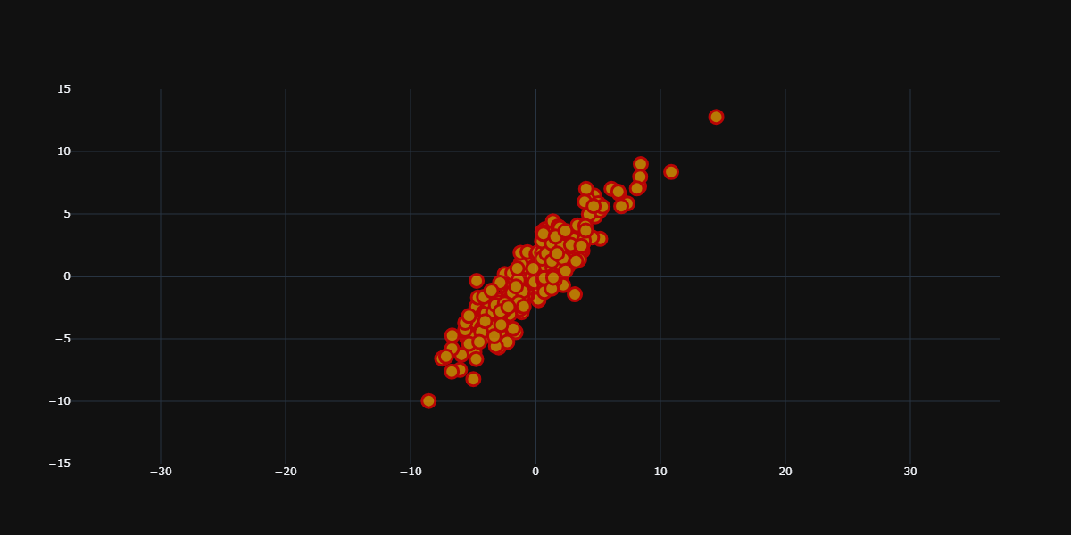
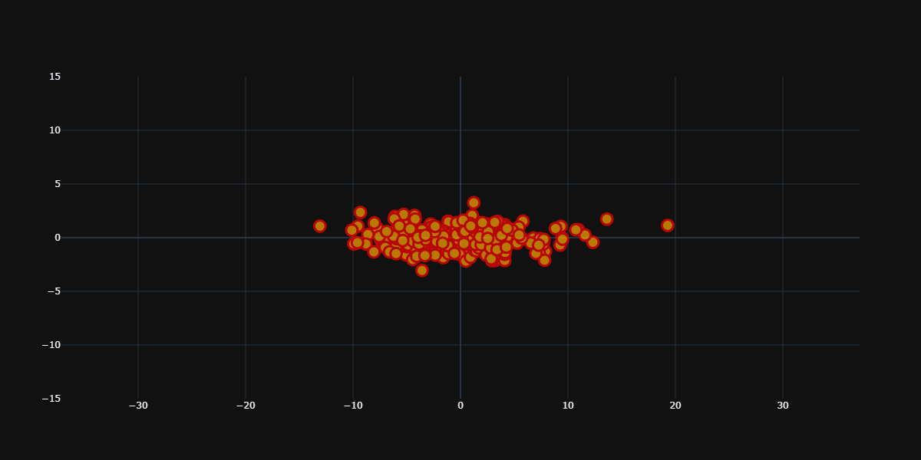
.

Slide 20
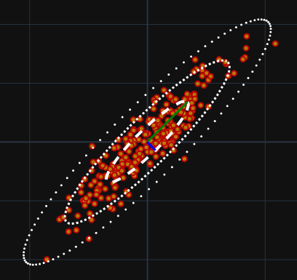
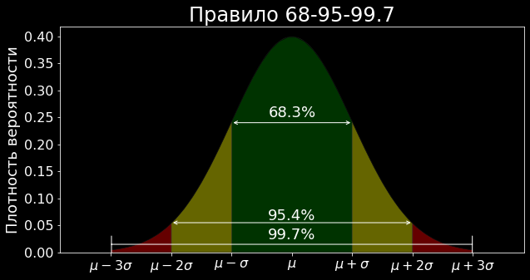
.

Slide 21








И что?
.
$${\text{X}}^{′}\text{=}\frac{(x_{ij}−μ_{j}\text{)}}{σ_{j}}$$
$$Σ=\frac{1}{n}{{\text{X}}^{′T}\text{X}}^{′}$$
$$Σ\vec{ν}= λ\vec{ν}$$
$$X{ \text{ϵ} \text{ℝ}}^{n×p}$$
Матрица трансформации
$W=\left[\vec{ν_{1}} ,\vec{ν_{2}} , …,\vec{ν_{p^{′}}}\right]$ ${\text{ϵ} \text{ℝ}}^{p^{′}×p}$
$\vec{ν_{j}}{ \text{ϵ} \text{ℝ}}^{ p×1}$- “веса” исходных параметров
Главные Компоненты
Principal Components
$$\text{Y}\text{ =}{\text{X}}^{′}\text{∗}\text{W}T{\text{=}\text{ (}y_{i,j}^{}\text{) }\text{ϵ} \text{ℝ}}^{n×p^{′}}$$
$p^{′}$<p
$$y_{i,1}^{}=x_{i,j}^{′}\vec{ν_{1}}=x_{i,1}^{′}v_{11}^{}+x_{i,2}^{′}v_{12}^{}+…+x_{i,p}^{′}v_{1p}^{}$$
Первая Главная Компонента

Slide 22





.
$$Σ=\frac{1}{n}{{\text{X}}^{′T}\text{X}}^{′}$$
$${\text{X}}^{′}\text{=}\frac{(x_{ij}−μ_{j}\text{)}}{σ_{j}}$$
$$Σ\vec{ν}= λ\vec{ν}$$
$$X{ \text{ϵ} \text{ℝ}}^{n×p}$$
$$\hat{y}=Xb^{T}+b_{o}$$
$$b^{T}={\left(XTX\right)}^{−1}XTy$$

Slide 23
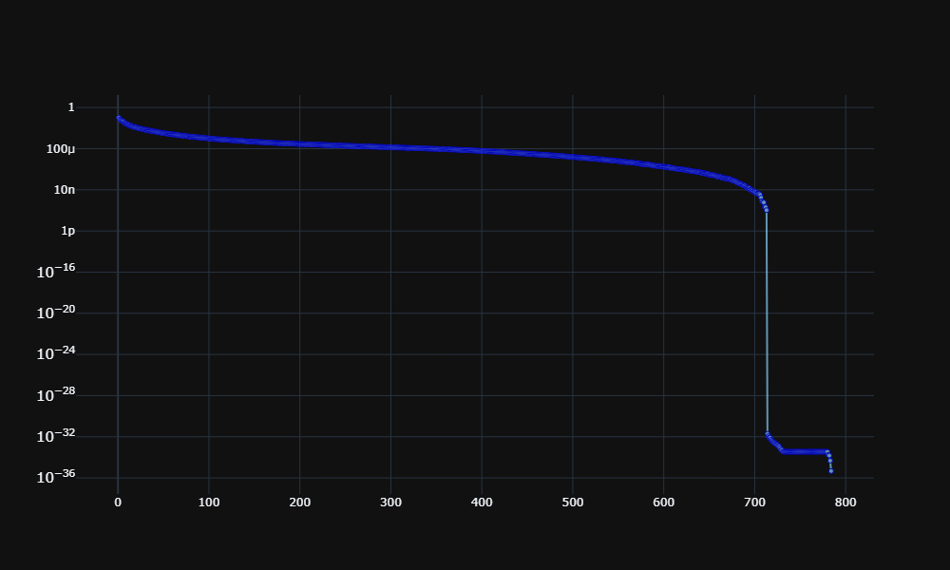
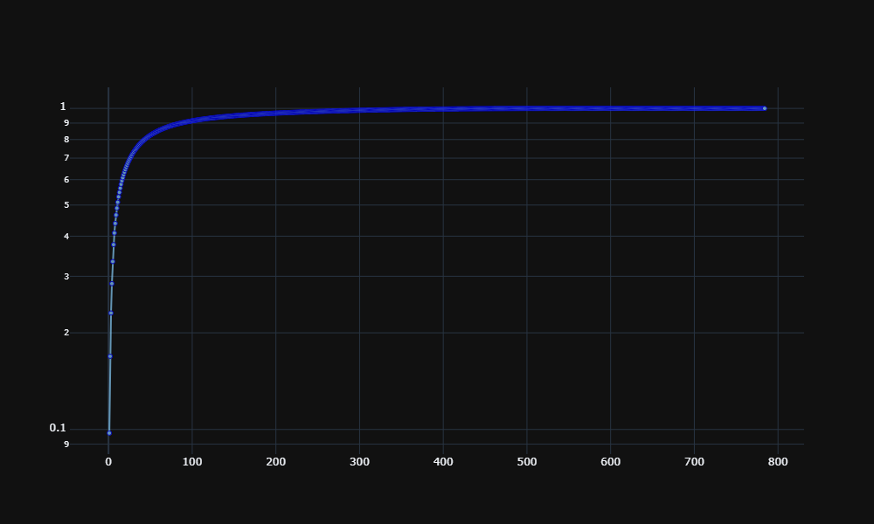
Объясненная Дисперсия Explained Variance
.
$$q(p^{′})=\frac{\sum_{i=1}^{p^{′}}{λ_{i}}}{\sum_{i=1}^{p^{}}{λ_{i}}}$$
$λ_{i}$- Объясненная Дисперсия
Кумулятивная Объясненная Дисперсия
$$λ$$
$$q(p^{′})$$
$$p^{′}$$
$$p^{′}$$

Slide 24

Как выбрать p’
.
1. Выбрать произвольно
2 или 3 для визуализации
2. Выберите порог для кумулятивной объясненной дисперсии
$$p^{′} такое что q\left(p^{′}\right)=\frac{\sum_{i=1}^{p^{′}}{λ_{i}}}{\sum_{i=1}^{p^{}}{λ_{i}}}≥0.9 (ну или другой порог)$$
3. Выберите порог для добавления объясненной дисперсии
$$p^{′} до тех пор пока λ_{p′}≥0.001(ну или другой порог)$$

Slide 25
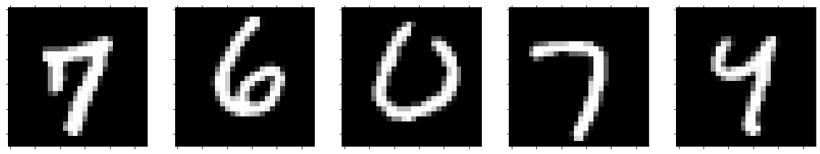
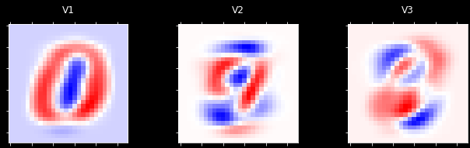
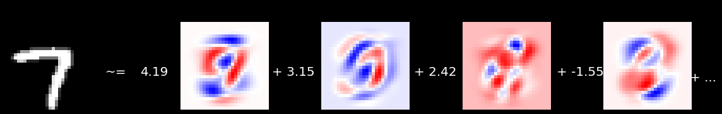
Набор MNIST
.
Веса Главных Компонент
Пространство Главных Компонент

Slide 26
Набор MNIST
.

Slide 27
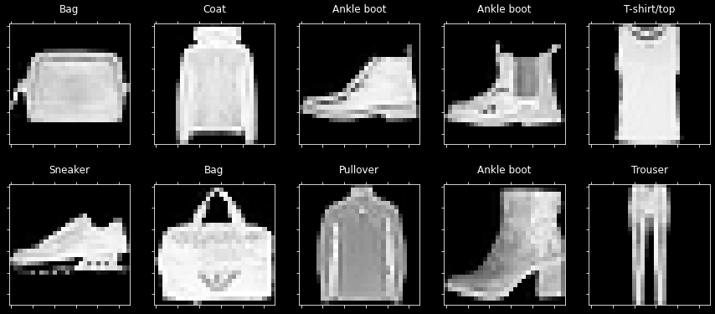
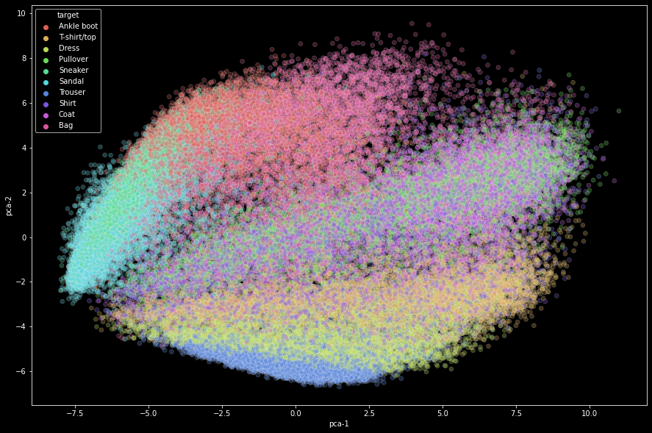
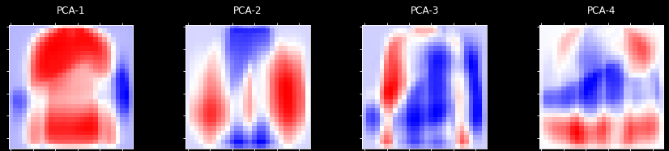
Набор Fashion MNIST
.
Пространство Главных Компонент
Веса Главных Компонент

Slide 28
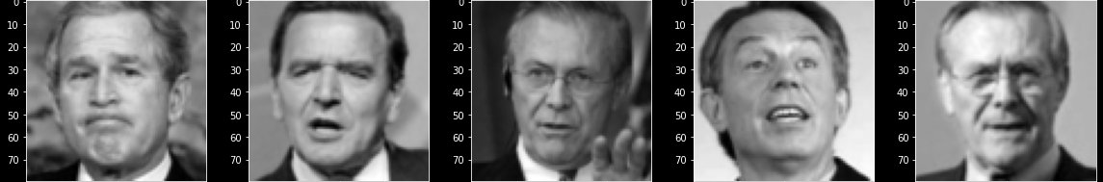
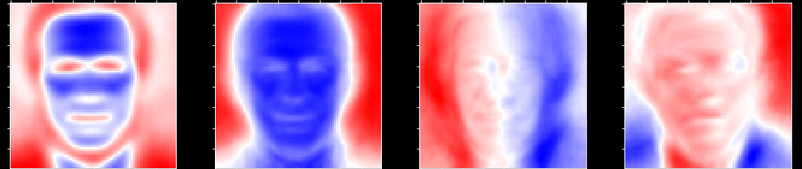
Набор Labeled Faces in the Wild
.

Slide 29
Ключевые Шаги
.
Стандартизовать данные (ну или хотя бы центрировать – вычесть среднее)
Вычислить ковариационную матрицу из матрицы признаков
Найти собственные векторы и собственные значения ковариационной матрицы
Упорядочить собственные векторы в порядке убывания в зависимости от величины соответствующих им собственных значений
Определить количество главных компонент
Построить матрицу трансформации
Вычислить новое пространство признаков

Slide 30
.
Метод главных компонент (PCA) — это широко используемый линейный метод уменьшения размерности, который по-прежнему актуален и полезен во многих областях машинного обучения. PCA особенно полезен в таких областях, как предварительная обработка данных, выбор признаков и извлечение признаков.
PCA — полезный метод для уменьшения размерности больших наборов данных при сохранении важной информации в исходных данных. Этот подход может помочь упростить этап предварительной обработки данных и привести к повышению точности и эффективности вычислений в последующих задачах машинного обучения. Кроме того, PCA также может помочь визуализировать данные высокой размерности в пространствах меньшей размерности, упрощая выявление закономерностей и взаимосвязей между переменными.
Несмотря на то, что в последние годы были достигнуты успехи в более сложных методах уменьшения размерности, таких как автоэнкодеры и вариационные автоэнкодеры, PCA остается полезным и широко используемым методом, особенно из-за его простоты и интерпретируемости. Поэтому это определенно стоит обсудить в обзорном курсе машинного обучения.

Slide 31
.
Уменьшение Размерности
Метод Главных Компонент
Principal Components Analysis - PCA
Сингулярное разложение
Singular Value Decomposition - SVD

Slide 32










.
$${\text{X}}^{′}\text{=}\frac{(x_{ij}−μ_{j}\text{)}}{σ_{j}}$$
$$Σ=\frac{1}{n}{\text{X}}^{′}{\text{X}}^{′T}$$
$$X{ \text{ϵ}\text{ℝ}}^{n×p}$$
$$Σ{ \text{ϵ}\text{ℝ}}^{p×p}$$
$$Σ\vec{ν}= λ\vec{ν}$$
$$Λ= λI{ \text{ϵ}\text{ℝ}}^{p×p}$$
$$W=\left[\vec{ν_{1}} ,\vec{ν_{2}} , …,\vec{ν_{p}}\right]{ \text{ϵ}\text{ℝ}}^{p×p}$$
$$ΣW=WΛ$$
$$ΣWW^{−1}=WΛW^{−1}$$
$$Σ=WΛW^{−1}$$
Разложение квадратной матрицы
А как насчет неквадратной матрицы?

Slide 33

















.
Случай для неквадратной матрицы
$$A{ \text{ϵ} \text{ℝ}}^{n×p}$$
$$A=USV^{T}$$
$$U{ \text{ϵ} \text{ℝ}}^{n×n}$$
$$S{ \text{ϵ} \text{ℝ}}^{n×p}$$
$$V{ \text{ϵ} \text{ℝ}}^{p×p}$$
$$U^{T}U=I$$
$$V^{T}V=I$$
Унитарные матрицы
$S$ Диагональная матрица
$$AA^{T}{ \text{ϵ}\text{ℝ}}^{n×n}$$
$$A^{T}A{ \text{ϵ}\text{ℝ}}^{p×p}$$
$$U=\left[\vec{u_{1}} ,\vec{u_{2}} , …,\vec{u_{n}}\right]{ \text{ϵ}\text{ℝ}}^{n×n}$$
$$V=\left[\vec{ν_{1}} ,\vec{ν_{2}} , …,\vec{ν_{p}}\right]{ \text{ϵ}\text{ℝ}}^{p×p}$$
$\vec{u_{j}}$с.в. $AA^{T}$
$\vec{v_{j}}$с.в. $A^{T}A$
$S=\left[\begin{matrix}\sqrt{λ_{1}} & 0 & ⋯ & 0 & 0 \\ 0 & ⋱ & & & 0 \\ ⋮ & & \sqrt{λ_{r}} & & ⋮ \\ 0 & & & ⋱ & 0 \\ 0 & 0 & ⋯ & 0 & 0\end{matrix} \right]$ $=\left[\begin{matrix}σ_{1} & 0 & ⋯ & 0 & 0 \\ 0 & ⋱ & & & 0 \\ ⋮ & & σ_{r} & & ⋮ \\ 0 & & & ⋱ & 0 \\ 0 & 0 & ⋯ & 0 & 0\end{matrix} \right]$
$λ_{j}$ - с.з. $AA^{T}$ или $A^{T}A$
r - ранг матриц $AA^{T}$ и $A^{T}A$
$$r=min\{n,p\}$$

Slide 34








.
$$A=USV^{T}$$
$$U{ \text{ϵ}\text{ℝ}}^{n×r}$$
$$S{ \text{ϵ}\text{ℝ}}^{r×r}$$
$$V^{T}{ \text{ϵ}\text{ℝ}}^{r×p}$$
$$A$$
$$V^{T}$$
$$U$$
$$S$$

Slide 35





.
Смысл
$$A=USV^{T}$$
Новые Характеристики
Взаимосвязь Характеристик
Характеристики
Люди
$$V^{T}{ \text{ϵ} \text{ℝ}}^{p×p}$$
$$A{ \text{ϵ}\text{ℝ}}^{n×p}$$
$$U{ \text{ϵ}\text{ℝ}}^{n×n}$$
$$S{ \text{ϵ} \text{ℝ}}^{n×p}$$

Slide 36









Базовый Вариант
.
$$A=USV^{T}$$
$$A{ \text{ϵ}\text{ℝ}}^{n×p}$$
$$U{ \text{ϵ}\text{ℝ}}^{n×n}$$
$$S{ \text{ϵ}\text{ℝ}}^{n×p}$$
$$V^{T}{ \text{ϵ}\text{ℝ}}^{p×p}$$
$$V^{T}{ \text{ϵ}\text{ℝ}}^{3×3}$$
$$A{ \text{ϵ}\text{ℝ}}^{5×3}$$
$$U{ \text{ϵ}\text{ℝ}}^{5×5}$$
$$S{ \text{ϵ}\text{ℝ}}^{5×3}$$

Slide 37








«Экономный» Вариант
.
$$A=USV^{T}$$
$$A{ \text{ϵ}\text{ℝ}}^{n×p}$$
$$U{ \text{ϵ}\text{ℝ}}^{n×p}$$
$$S{ \text{ϵ}\text{ℝ}}^{p×p}$$
$$V^{T}{ \text{ϵ}\text{ℝ}}^{p×p}$$
$$V^{T}{ \text{ϵ}\text{ℝ}}^{3×3}$$
$$A{ \text{ϵ}\text{ℝ}}^{5×3}$$
$$U{ \text{ϵ}\text{ℝ}}^{5×3}$$
$$S{ \text{ϵ}\text{ℝ}}^{3×3}$$

Slide 38








Компактный Вариант
.
$$A=USV^{T}$$
$$A{ \text{ϵ}\text{ℝ}}^{n×p}$$
$$s\left[r+1\right]≪s[r]$$
$$U{ \text{ϵ}\text{ℝ}}^{n×r}$$
$$S{ \text{ϵ}\text{ℝ}}^{r×r}$$
$$V^{T}{ \text{ϵ}\text{ℝ}}^{r×p}$$
$$V^{T}{ \text{ϵ}\text{ℝ}}^{2×3}$$
$$A{ \text{ϵ}\text{ℝ}}^{5×3}$$
$$U{ \text{ϵ}\text{ℝ}}^{5×2}$$
$$S{ \text{ϵ}\text{ℝ}}^{2×2}$$

Slide 39








Усеченный (Truncated) Вариант
.
$$A=USV^{T}$$
$$A{ \text{ϵ}\text{ℝ}}^{n×p}$$
$$t≪r$$
$$U{ \text{ϵ}\text{ℝ}}^{n×t}$$
$$S{ \text{ϵ}\text{ℝ}}^{t×t}$$
$$V^{T}{ \text{ϵ}\text{ℝ}}^{t×p}$$
$$V^{T}{ \text{ϵ}\text{ℝ}}^{1×3}$$
$$\tilde{A}{ \text{ϵ}\text{ℝ}}^{5×3}$$
$$U{ \text{ϵ}\text{ℝ}}^{5×1}$$
$$S{ \text{ϵ}\text{ℝ}}^{1×1}$$

Slide 40


Сжатие Данных
.
$$A=USV^{T}$$
$$A=σ_{1}\vec{u_{1}}{\vec{ν_{1}}}^{T}+σ_{2}\vec{u_{2}}{\vec{ν_{2}}}^{T}+…+σ_{r}\vec{u_{r}}{\vec{ν_{r}}}^{T}$$
$$σ_{1}>σ_{2}>…>σ_{r}$$
Уровень «сжатия»
$$\frac{r∗(p+n)}{p∗n}$$

Slide 41










.
Псевдообратная матрица
$$Ax=b$$
$$A^{−1}Ax=A^{−1}b$$
$$x=A^{−1}b$$
$$S+=\left[\begin{matrix}\frac{1}{σ_{1}} & 0 & ⋯ & 0 & 0 \\ 0 & ⋱ & & & 0 \\ ⋮ & & \frac{1}{σ_{r}} & & ⋮ \\ 0 & & & ⋱ & 0 \\ 0 & 0 & ⋯ & 0 & 0\end{matrix} \right]$$
$$A=USV^{T}$$
$$S=\left[\begin{matrix}σ_{1} & 0 & ⋯ & 0 & 0 \\ 0 & ⋱ & & & 0 \\ ⋮ & & σ_{r} & & ⋮ \\ 0 & & & ⋱ & 0 \\ 0 & 0 & ⋯ & 0 & 0\end{matrix} \right]$$
$$S →S^{+}$$
$$A^{+}=US^{+}V^{T}$$
$$A^{+}≈A^{−1}$$
$$x≈A^{+}b$$

Slide 42
Python
.
import numpy as np
U, s, VT = np.linalg.svd(X,full_matrices=False)
X.shape
(70000, 784)
U.shape
(70000, 784)
s.shape
(784,)
VT.shape
(784, 784)
S = np.diag(s)
m=25
A = U.dot(S[:, :m].dot(VT[:m, :]))
A.shape
(70000, 784)
Y = U.dot(S[:, :n_component])
(70000, 25)
Y.shape

Slide 43
.
S.W.O.T. (by ChatGPT)
Сильные стороны
PCA позволяет уменьшить размерность больших наборов данных, сохраняя при этом важную информацию в исходных данных.
PCA предоставляет простой и интуитивно понятный способ визуализации многомерных данных в низкоразмерном пространстве.
Слабые стороны
PCA предполагает, что данные имеют базовую линейную структуру, что не всегда может иметь место в реальных наборах данных.
PCA может привести к потере информации, особенно если удалить слишком много основных компонентов.
Возможности
PCA можно интегрировать с другими методами, такими как кластеризация и классификация, для повышения их производительности.
PCA может применяться в различных областях, таких как финансы, биология и обработка изображений, где уменьшение размерности является общей необходимостью.
Трудности
Новые методы уменьшения размерности могут превзойти PCA в определенных наборах данных или областях.
Интерпретация результатов PCA может быть затруднена, особенно для неспециалистов в области машинного обучения.

Slide 44
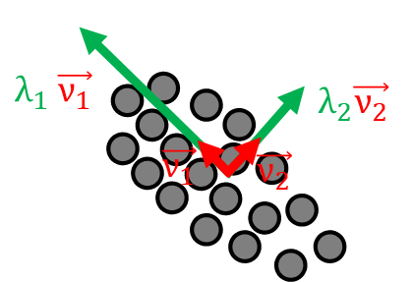
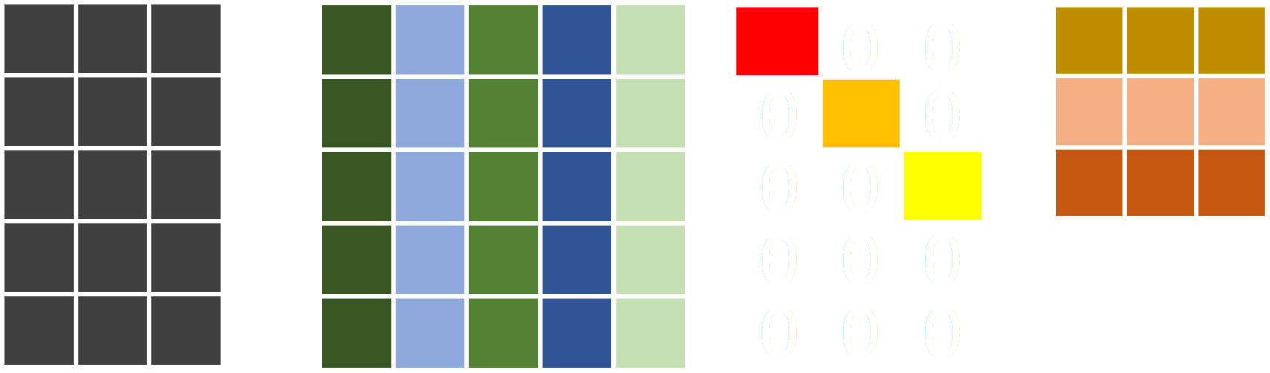
Уменьшение Размерности
Метод Главных Компонент
Ковариационная Матрица
Собственные значения и Собственные вектора
Объясненная дисперсия
Сингулярное разложение
Разложение Произвольной Матрицы
Псевдообратная матрица

Slide 45
Вопросы, пожелания, предложения
?????????

